Slide 1
LES REGLES DE L’AIR
Responsabilités du commandant de bord
Les 6 classes d’ULM
Utilisation des ULM
Règles de priorités
Règles de prévention des abordages
Règles de survol des obstacles

Slide 2
LES REGLES DE L’AIR
RESPONSABILITES DU COMMANDANT DE BORD
Il doit être titulaire des titres et qualifications correspondants à la classe d’aéronef utilisé et à la nature du vol a effectuer.
Il est seul responsable de la conduite et de la sécurité des vols.
Il est responsable de la prévention des abordages.
Il est responsable de l’application des règles de l’air (qu’il soit aux commandes ou non).
Il doit s’assurer du bon fonctionnement de son appareil et de ses équipements.
Avant chaque vol, il doit prendre connaissance de tous les renseignements utiles à la bonne exécution du vol :

Slide 3
LES REGLES DE L’AIR
RESPONSABILITES DU COMMANDANT DE BORD
Contrôle de la présence à bord et de la validité des documents de l’appareil :
Carte et fiche d’identification,
LSA.
Manuel d’activités particulières (MAP), le cas échéant
Contrôle de la présence à bord des documents du pilote :
Carte d’identité,
Brevet/Licence de pilote ULM,
Déclaration de Niveau de Compétence (DNC), le cas échéant
Vérification du bon fonctionnement de l’ULM et de ses équipements :
Visite prévol,
Contrôle du chargement (devis de masse et centrage),
Avitaillement en carburant,
Contrôle des équipements de communication et de navigation.

Slide 4
LES REGLES DE L’AIR
RESPONSABILITES DU COMMANDANT DE BORD
Documentation nécessaire à la navigation :
Cartes aéronautiques à jour,
Cartes VAC à jour,
Dossier météo (METAR, TAF, SIGMET, TEMSI, WINTEMP),
Consultation des AZBA (Activité des Zones Basse Altitude),
Consultation des NOTAMs (Notice To AirMen) et SupAIP.
Ce sont des messages publiés par le S.I.A. Il sont édités en cas de :
Modification d’une installation au sol,
De présence d’obstacles à proximité d'un aérodrome,
Manifestation aérienne,
Mise en place de ZRT ou ZIT,
Danger quelconque pour la navigation aérienne.
www.sia.aviation-civile.gouv.fr

Slide 5
LES REGLES DE L’AIR
Responsabilités du commandant de bord
Les 6 classes d’ULM
Utilisation des ULM
Règles de priorités
Règles de prévention des abordages
Règles de survol des obstacles

Slide 6
NOUVELLE REGLEMENTATION ULM 2019
PARAMOTEUR
Notes:
Masse à vide + Forfait pilote + forfait Pax + forfait carburant + Crédit Parachute = Masse maxi au décollage (MTOW)
1 CV + 0,74 kW _ 1kW = 1,34 CV

Slide 7
NOUVELLE REGLEMENTATION ULM 2019
PENDULAIRE
Notes:
Masse à vide + Forfait pilote + forfait Pax + forfait carburant + Crédit Parachute = Masse maxi au décollage (MTOW)
1 CV + 0,74 kW _ 1kW = 1,34 CV

Slide 8
NOUVELLE REGLEMENTATION ULM 2019
MULTIAXE
Notes:
Masse à vide + Forfait pilote + forfait Pax + forfait carburant + Crédit Parachute = Masse maxi au décollage (MTOW)
1 CV + 0,74 kW _ 1kW = 1,34 CV

Slide 9
NOUVELLE REGLEMENTATION ULM 2019
AUTOGIRE
Notes:
Masse à vide + Forfait pilote + forfait Pax + forfait carburant + Crédit Parachute = Masse maxi au décollage (MTOW)
1 CV + 0,74 kW _ 1kW = 1,34 CV

Slide 10
NOUVELLE REGLEMENTATION ULM 2019
AEROSTAT
Notes:
Masse à vide + Forfait pilote + forfait Pax + forfait carburant + Crédit Parachute = Masse maxi au décollage (MTOW)
1 CV + 0,74 kW _ 1kW = 1,34 CV

Slide 11
NOUVELLE REGLEMENTATION ULM 2019
HELICO
Notes:
Masse à vide + Forfait pilote + forfait Pax + forfait carburant + Crédit Parachute = Masse maxi au décollage (MTOW)
1 CV + 0,74 kW _ 1kW = 1,34 CV

Slide 12
LES REGLES DE L’AIR
Responsabilités du commandant de bord
Les 6 classes d’ULM
Utilisation des ULM
Règles de priorités
Règles de prévention des abordages
Règles de survol des obstacles

Slide 13
LES REGLES DE L’AIR
Utilisation des ulm
Survols maritimes (arrêté du 24 Juillet 1991)
Tout aéronef doit emporter pour chaque occupant un gilet de sauvetage rangé de telle manière qu’il puisse être accessible facilement, lorsque :
dans le cas d’un aérodyne, il survole une étendue d’eau, à une distance de la côte telle qu’en cas de panne moteur il ne peut atteindre une terre se prêtant à un atterrissage d’urgence ;
dans tous les cas, il se trouve à plus de 50 milles marin (92 km).

Slide 14
LES REGLES DE L’AIR
Utilisation des ulm
Survols maritimes (arrêté du 24 Juillet 1991)
Lorsqu’un aéronef peut être amené à se trouver à une distance de la côte supérieure à 100 milles marins (185 kilomètres) dans le cas d’un aérodyne monomoteur ;
celui-ci doit emporter :
un ou des canots de sauvetages facilement utilisables en nombre suffisant pour recevoir toutes les personnes à bord.
A chaque canot de sauvetage doivent s’ajouter les équipements suivants :
un miroir de signalisation normalisé grand modèle ;
deux fusées parachute de couleur rouge ;
une lampe électrique fonctionnant au contact de l’eau ou une lampe électrique étanche ;
un matériel de survie et de signalisation comprenant :
1 litre d’eau douce par personne à bord ;
des sachets ou pains de fluorescéine d’une masse d’au moins 300 grammes ;
une trousse médicale de premier secours comprenant des médicaments antalgiques, antinaupathiques (mal de mer), tonicardiaques, du collyre, des produits antiseptiques et un nécessaire à pansements.

Slide 15
LES REGLES DE L’AIR
Utilisation des ulm
Survols maritimes (arrêté du 24 Juillet 1991)
Dans le cas des giravions (classes 4 et 6) :
Tout giravion doit, de plus, être équipé d’un dispositif, permanent ou à déploiement rapide, assurant la flottabilité de l’appareil, lorsque :
il survole une étendue d’eau, à une distance de la côte telle qu’en cas de panne moteur il ne peut atteindre une terre se prêtant à un atterrissage d’urgence ;
dans tous les cas, il se trouve à plus de 50 milles marin (92 km).
Toutefois un exploitant peut déroger à cette disposition pour des vols de convoyage dans le cadre d’une activité particulière, sous réserve qu’il ait défini des procédures d’évacuation en cas d’amerrissage forcé et que l’équipage minimal de conduite soit seul à bord.

Slide 16
LES REGLES DE L’AIR
Utilisation des ulm
Equipement en oxygène
Sur un aéronef non pressurisé, l'emport d'un équipement respiratoire alimenté en oxygène est obligatoire pour le pilote au delà d'une durée supérieure à 30 minutes au-dessus du FL 100 et pour tous quelle que soit la durée au-dessus du FL 130.
Vol de nuit
Le vol de nuit en ULM est interdit.
La nuit aéronautique débute 30’ après le coucher du soleil et finit 30’ avant le lever du soleil (heure locale). 15’ pour les DOM-TOM.
L’heure du lever et du coucher du soleil varie en fonction de la longitude :
le soleil se lève et se couche plus tard pour un point situé plus à l’ouest.
1°de longitude correspond à un décalage de 4 minutes.

Slide 17
LES REGLES DE L’AIR
Utilisation des ulm
Emport de carburant (NCO.OP.125)
Pour entreprendre un vol local en vue de l’aérodrome, il faut embarquer une quantité de carburant correspondant à la durée du vol envisagé plus une réserve finale égale à 10’ de vol en régime de croisière.
Lors d’un vol local hors de vue de l’aérodrome ou en navigation, il faut embarquer une réserve finale égale à 30’ de vol en régime de croisière.
Cette réserve finale doit être à bord lors de l’atterrissage.
Non appliqué pour les ULM
Lors d’une navigation, le calcul du carburant minimum à embarquer doit tenir compte :
Des conditions météorologiques prévues sur l’étape,
Des dégagements envisagés comme alternatives,
Des attentes et tous évènements pouvant retarder l’atterrissage (marge),
De la réserve finale.

Slide 18
LES REGLES DE L’AIR
Utilisation des ulm
Emport de carburant (arrêté du 24 Juillet 1991)
a) Le commandant de bord doit s’assurer avant tout vol que les quantités de carburant, de lubrifiant et autres produits consommables lui permettent d’effectuer le vol prévu avec une marge acceptable de sécurité.
b) Nul ne peut entreprendre un vol local au voisinage de son lieu de départ si ne sont embarquées les quantités de carburant nécessaires pour voler pendant 30 minutes.
c) Nul ne peut poursuivre un vol au voisinage d’un site d’atterrissage approprié si ne subsistent à bord les quantités de carburant nécessaires pour voler pendant 15 minutes.
d) Pour le calcul de la quantité de carburant nécessaire, y compris la marge de sécurité pour parer à toute éventualité, les éléments suivants sont pris en compte:
1) les conditions météorologiques prévues;
2) les retards dans le trafic aux abords des aérodromes susceptibles de retarder l’atterrissage;
3) toute autre situation susceptible d’augmenter la consommation de carburant et/ou de lubrifiant.

Slide 19
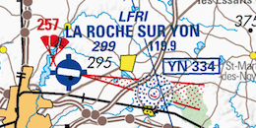
LES REGLES DE L’AIR
Utilisation des ulm
Vol et plongée sous marine
Après une plongée sous-marine avec paliers de décompression à la remontée, il faut attendre 24 h avant de prendre l’avion.
Restriction d’utilisation
Pour utiliser un aérodrome non contrôlé avec percée IFR, il faut obtenir un accord de l’autorité compétente.

Slide 20
LES REGLES DE L’AIR
Responsabilités du commandant de bord
Les 6 classes d’ULM
Utilisation des ULM
Règles de priorités
Règles de prévention des abordages
Règles de survol des obstacles

Slide 21
LES REGLES DE L’AIR
REGLES GENERALES DE PRIORITE
Priorité à droite.
Priorité à l’avion le plus bas.
Priorité à l’aéronef le moins manœuvrant.
L’avion en vol à toujours priorité sur l’avion au sol.

Slide 22
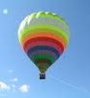
LES REGLES DE L’AIR
ORDRE DE PRIORITE ENTRE AENONEFS
Les ballons sont prioritaires sur,
Les planeurs qui sont prioritaires sur,
Les dirigeables qui sont prioritaires sur,
Les avions remorquant qui sont prioritaires sur,
Les avions en formation qui sont prioritaires sur,
Les avions seuls.

Slide 23
LES REGLES DE L’AIR
Responsabilités du commandant de bord
Les 6 classes d’ULM
Utilisation des ULM
Règles de priorités
Règles de prévention des abordages
Règles de survol des obstacles

Slide 24
LES REGLES DE L’AIR
Règles de prévention des abordages
Dépassement d’un aéronef
Rapprochement à même altitude
Routes convergentes

Slide 25
LES REGLES DE L’AIR
Responsabilités du commandant de bord
Les 6 classes d’ULM
Utilisation des ULM
Règles de priorités
Règles de prévention des abordages
Règles de survol des obstacles

Slide 26
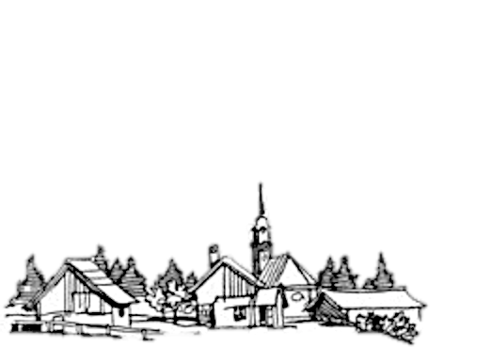
LES REGLES DE L’AIR
Règles de SURVOL DES OBSTACLES
Concernant la protection des personnes et des biens
La réglementation précise que sauf pour les besoins du décollage et de l’atterrissage, les aéronefs doivent voler à un niveau minimum obtenu selon 4 règles.
Règle n° 1
Au-dessus des zones à forte densité, des villes ou de rassemblements de personnes en plein air, à 300 m (1000 Ft) au minimum au-dessus de l’obstacle le plus élevé situé dans un rayon de 600 m autour de l’aéronef.
600 m
1000 ft

Slide 27
LES REGLES DE L’AIR
Règles de SURVOL DES OBSTACLES
Règle n° 1
Hors agglomération, à 150 m (500 Ft) au-dessus de l’obstacle le plus élevé situé dans un rayon de 150 m autour de l’aéronef.
150 m
500 ft
Règle n° 2
Hauteur suffisante permettant, en cas d’urgence, lors du survol des villes ou d’autres agglomérations, d’effectuer un atterrissage sans mettre en danger les personnes et les biens.

Slide 28
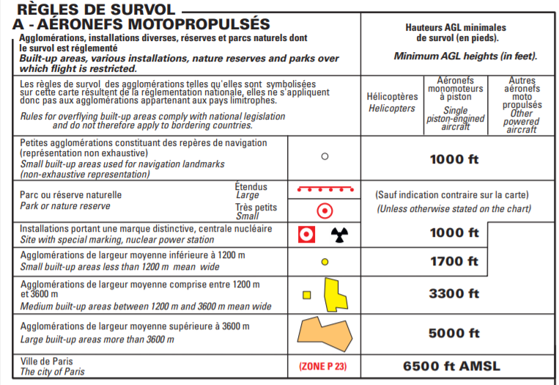
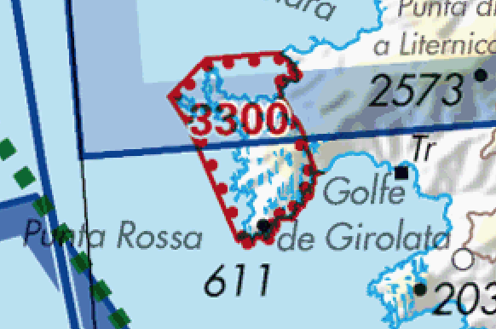
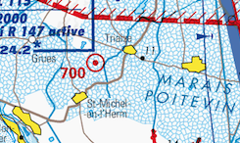
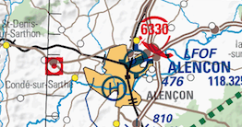
LES REGLES DE L’AIR
Règles de SURVOL DES OBSTACLES
Règle n° 3
Hauteurs minimales qui peuvent être fixées par arrêté, pour le survol des villes et autres agglomérations ou des rassemblements de personnes ou d’animaux en plein air, ainsi que le survol de certaines installations ou établissements.
Règle n° 4
Hauteurs minimales qui peuvent être édictées par d’autres textes réglementaires.

